Slide 1
AI PROJECT
ARCHITECTURE DE DONNÉES
Big Data pour l'Analyse
des Articles de Presse
Kafka · Airflow · MinIO · PostgreSQL · Grafana · Docker
Nom :
_______________
Groupe :
_______________
Date :
_______________
1 / 22

Slide 2
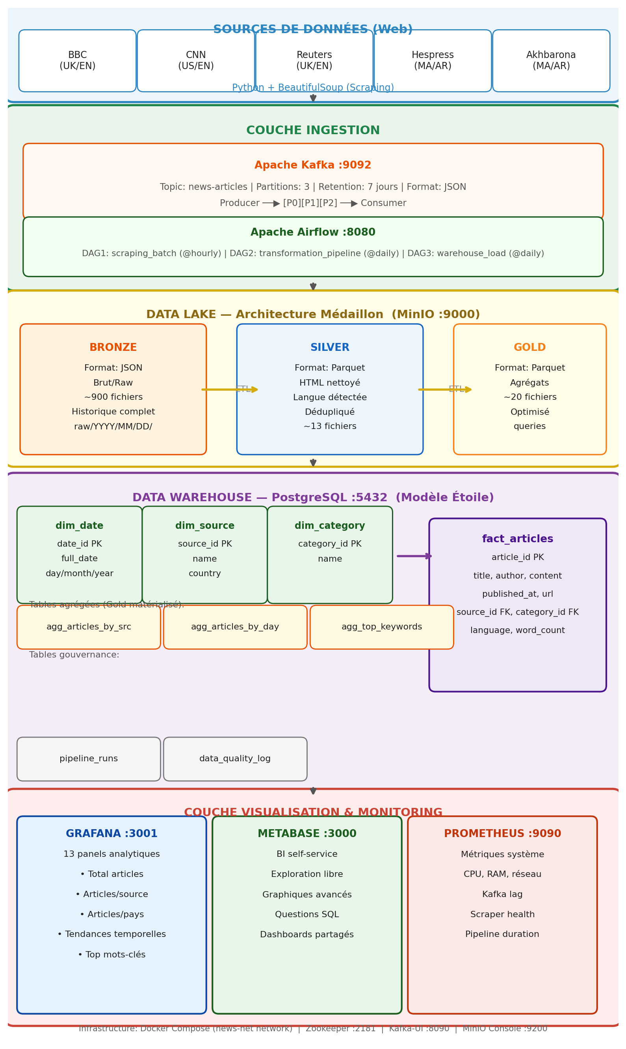
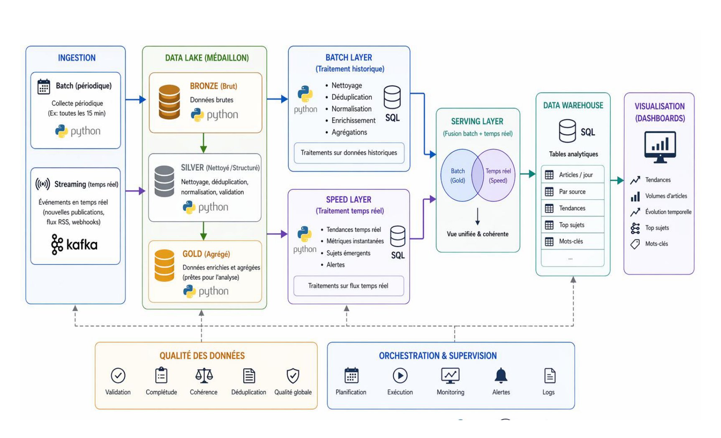
Sommaire

Slide 3
Contexte
Pourquoi une plateforme d'analyse de presse ?
📰
Volume massif
📉
Tendances floues
Des milliers d'articles publiés chaque jour, impossibles à analyser manuellement.
Sans outil, identifier les sujets dominants prend des heures de lecture.
⚡
Besoin temps réel
🌍
Sources multiples
Les événements évoluent vite — une analyse tardive perd toute valeur.
Agréger presse marocaine et internationale nécessite une infra unifiée.
3 / 22

Slide 4
Objectifs du Projet
6 axes techniques couverts
01
Collecter automatiquement
02
Pipeline Big Data
03
Architecture Médaillon
Scraping 5 sources toutes les heures
Kafka streaming + Airflow orchestration
Bronze → Silver → Gold dans MinIO
04
Data Warehouse
05
Qualité & Gouvernance
06
Visualisation
Modèle dimensionnel PostgreSQL
Contrôles automatisés + data lineage
Grafana 13 panels + Metabase BI
4 / 22

Slide 5
Sources de Données
5 sites — marocains & internationaux
Marocains
Internationaux
🇲🇦 Hespress
🇬🇧 BBC News
ar / fr
Politique · Sport · Économie
en
Monde · Tech · Science · Sport
🇲🇦 Akhbarona
🇺🇸 CNN
ar
Actualité générale
en
Monde · Politique · Business
🇬🇧 Reuters
en
Finance · Politique · Marchés
Données collectées : Titre · Auteur · Date · Catégorie · Contenu · Source · URL · Langue détectée
5 / 22

Slide 6
Architecture Globale
Pipeline de données de bout en bout
🕷
📨
🗄
⚙️
🏛
📊
SCRAPING Python BeautifulSoup
→
KAFKA Streaming news-articles
→
MINIO Bronze→Silver →Gold
→
ETL Python Pandas
→
POSTGRESQL Data Warehouse
→
GRAFANA 13 Panels Live
Docker Compose · 11 services · Apache Airflow · Apache Kafka 7.4 · Python 3.11 · PostgreSQL 15 · Grafana 13
900+
173
5
131
3
75.7%
Articles Bronze
Chargés DWH
Sources
Mots-clés
Pays
Qualité
6 / 22

Slide 7
Data Ingestion
Deux modes d'ingestion complémentaires
⏱ Batch Ingestion
⚡ Streaming Ingestion
✓ Scraping planifié toutes les heures
✓ Chaque article = 1 message Kafka
✓ Orchestré par Apache Airflow DAG
✓ Topic : news-articles (3 partitions)
✓ DAG : scraping_batch (@hourly)
✓ Consumer lit en continu
✓ 5 sources scrapées en parallèle
✓ Stockage immédiat Bronze (MinIO)
✓ Chaque article envoyé vers Kafka
✓ Rétention : 7 jours
Technologie
Technologie
Apache Airflow scraping_batch
Apache Kafka news-articles
7 / 22

Slide 8
Data Lake — MinIO
Object Storage open-source compatible S3
MinIO — Déployé via Docker · API S3 · Interface console web · Volumes persistants · 3 buckets
BRONZE
SILVER
GOLD
bronze/raw/
silver/cleaned/
gold/
Format : JSON brut
Format : Parquet (Snappy)
Format : Parquet optimisé
▶ Articles tels que scrapés
▶ HTML supprimé
▶ Agrégations pré-calculées
→
→
▶ Historique complet
▶ Texte normalisé
▶ Articles/source/jour/pays
▶ Aucune transformation
▶ Langue détectée
▶ Top mots-clés
▶ 900+ fichiers
▶ Dédupliqué par URL
▶ 20 fichiers
8 / 22

Slide 9
Architecture Médaillon
Bronze → Silver → Gold
🟫 BRONZE
⬜ SILVER
🥇 GOLD
Données Brutes
Données Nettoyées
Données Analytiques
✓ JSON bruts depuis Kafka Consumer
✓ Suppression des balises HTML
✓ Agrégations pré-calculées
✓ Historique complet conservé
✓ Normalisation Unicode + espaces
✓ Articles par source / pays / jour
✓ Aucune modification des données
⟹
✓ Détection langue (langdetect)
⟹
✓ Top mots-clés (stopwords retirés)
✓ Partitionné par date YYYY/MM/DD
✓ Déduplication par URL unique
✓ Distribution des langues
✓ 900+ fichiers — 5 sources
✓ 13 fichiers Parquet compressés
✓ 20 fichiers Parquet — prêt DWH
ETL Python : bronze_to_silver.py · silver_to_gold.py | Orchestration : Apache Airflow
9 / 22

Slide 10
Transformation des Données
Pipeline ETL Python — 6 étapes
1
Lecture Bronze
2
Nettoyage HTML
3
Normalisation
Lecture fichiers JSON depuis MinIO
BeautifulSoup retire toutes les balises
Unicode · Espaces Caractères spéciaux
4
Détection Langue
5
Déduplication
6
Écriture Silver
langdetect (EN / AR / FR)
Hash URL unique anti-doublons
Parquet Snappy vers MinIO silver/
10 / 22

Slide 11
Orchestration — Apache Airflow
3 DAGs planifiés et supervisés
DAG 1
DAG 2
DAG 3
scraping_batch
transformation_pipeline
warehouse_load
⏰ Schedule : @hourly
⏰ Schedule : @daily
⏰ Schedule : @daily
▶ Toutes les heures automatiquement
▶ Lit les fichiers Bronze (MinIO)
▶ Lit Silver + Gold depuis MinIO
▶ Lance 5 scrapers en parallèle
▶ ETL : nettoyage + normalisation
▶ Charge fact_articles + dimensions
▶ Chaque article → KafkaProducer
▶ Détection langue + dédup
▶ Met à jour tables agrégées
▶ Consumer → MinIO Bronze
▶ Parquet Silver + Gold → MinIO
▶ Log qualité → data_quality_log
11 / 22
Interface Airflow → http://localhost:8080 | admin / admin123 | Airflow 2.8

Slide 12
Data Warehouse — PostgreSQL
Modèle en étoile (Star Schema)
Schéma en Étoile
Tables Analytiques
┌─────────────┐
agg_articles_by_source
│ dim_date │
Articles par source
│ date_id PK │
agg_articles_by_day
│ day/month │
Tendance temporelle
│ year/qtr │
agg_articles_by_country
Articles par pays
└──────┬──────┘
│
agg_articles_by_category
Par catégorie / thème
┌──────────┐ │ ┌─────────────┐
agg_top_keywords
│dim_source├────fact_articles─┤dim_category │
Top 131 mots-clés
└──────────┘ title · author └─────────────┘
agg_language_distribution
content · url
Distribution langues
published_at · language
pipeline_runs
Historique pipelines
word_count · source_id
data_quality_log
Rapport qualité
12 / 22

Slide 13
Visualisation — Grafana
13 panels analytiques — données réelles
🟢 Total Articles
🔵 Sources Actives
🟠 Mots Clés
🟣 Taux Qualité
⬜ Dernier Scraping
173
5
131
75.7%
14/05/2026
📰 Par Source
🌍 Par Pays
🗣 Langues
📈 Tendance / Jour
🔑 Top Mots Clés
BBC·Reuters·CNN
UK·USA·Morocco
EN:171 · AR:2
21 jours hist.
minister·labour
📂 Catégories
⚙️ Pipeline Runs
✅ Qualité rapport
World·Politics
4 pipelines
passed/failed
13 / 22
Grafana → http://localhost:3001 | admin / admin123 | Dashboard : News Data Platform - Complet

Slide 14
Qualité des Données
Contrôles automatisés — 3 dimensions
Tests Implémentés
Résultats
Contrôle
Dimension
Règle
Total
✗ Titre vide ou trop court
Complétude
len(title) >= 5
173
✗ Date manquante
Complétude
published_at IS NOT NULL
Valides
✗ Contenu trop court
Validité
len(content) >= 100
131
✗ URL invalide
Validité
url.startswith('http')
Taux
✗ Source manquante
Complétude
source IS NOT NULL
75.7%
✗ Langue incohérente
Cohérence
langue ↔ source attendue
Log
PostgreSQL
14 / 22

Slide 15
Gouvernance des Données
Traçabilité · Documentation · Transparence
Data Lineage
[EXTERNE] BBC·CNN·Reuters·Hespress·Akhbarona → [BRONZE] JSON → [SILVER] Parquet → [GOLD] Agrégats → [DWH] PostgreSQL
📋
Documentation
🔍
Traçabilité
📊
Suivi Pipeline
✅
Qualité
▶ Schéma de chaque dataset
▶ Source → destination
▶ Table pipeline_runs
▶ data_quality_log
▶ Format + localisation
▶ lineage.jsonl log file
▶ status + records_in/out
▶ Taux validation 75.7%
▶ Pipeline producteur
▶ Catalogue complet
▶ Durée d'exécution
▶ Issues détectées
▶ governance/lineage.py
▶ 5 datasets documentés
▶ Historique complet
▶ Par pipeline + date
15 / 22

Slide 16
Déploiement — Docker Compose
11 services · 1 commande · Réseau isolé
zookeeper
kafka
kafka-ui
minio
Coordination
Message Broker
Interface
Object Storage
:2181
:9092
:8090
:9200
postgres
scraper
consumer
airflow-webserver
Data Warehouse
Web Scraping
Kafka→MinIO
Orchestration UI
:5432
interne
interne
:8080
airflow-scheduler
grafana
prometheus
DAG Scheduler
Dashboards
Métriques
interne
:3001
:9090
16 / 22
docker compose up -d --build · RAM : 5 GB minimum · Docker Desktop 4.x

Slide 17
Monitoring — Prometheus + Grafana
Observabilité complète de la plateforme
🔭
Prometheus
📊
Grafana
✓ Collecte métriques toutes les 15s
✓ Source : PostgreSQL + Prometheus
✓ CPU / RAM / réseau par container
✓ Dashboard News Data Platform
✓ Métriques Kafka (messages/sec)
✓ 13 panels analytiques live
✓ Métriques PostgreSQL
✓ KPIs temps réel (auto-refresh)
✓ Alertes configurables
✓ Provisioning automatique YAML
✓ Données temporelles (TSDB)
✓ Plugins : PostgreSQL natif
http://localhost:9090
http://localhost:3001
17 / 22

Slide 18
Choix Technologiques
Pourquoi ces technologies ?
Composant
Choix
Alternatives
Justification
Message Broker
Apache Kafka
RabbitMQ · Redis
Partitions · Rétention · Scalabilité
Object Storage
MinIO
HDFS · AWS S3
API S3 · Local · Open-source · Docker
Orchestration
Apache Airflow
Apache NiFi · Cron
DAGs Python · UI · Retry · Alertes
Data Warehouse
PostgreSQL
MySQL · BigQuery
ACID · JSON · Extensions analytiques
Visualisation
Grafana
PowerBI · Tableau
Open-source · PostgreSQL natif · Alertes
Transformation
Python+Pandas
Spark · dbt
Simple · Maîtrisé · Ecosystème riche
18 / 22

Slide 19
Difficultés Rencontrées & Solutions
Problèmes réels — approche méthodique
#1
InconsistentClusterIdException Kafka
❌ Kafka refusait de démarrer après redémarrage Docker
✅ Suppression des volumes Docker corrompus + recréation du cluster
#2
Docker Desktop manquait de RAM
❌ Containers crashaient aléatoirement (OOM Killer)
✅ Augmentation limite RAM à 5 GB + limites mem_limit par service
#3
Grafana affichait 'No data'
❌ Datasource PostgreSQL mal configuré (uid conflit + jsonData.database manquant)
✅ Correction postgres.yml : suppression uid conflit + ajout jsonData.database
#4
Airflow réseau introuvable
❌ airflow-init ne voyait pas postgres / kafka au démarrage
✅ Ajout du réseau news-net dans airflow-common dans docker-compose.yml
19 / 22

Slide 20
Démonstration Fonctionnelle
Pipeline complet — bout en bout
🕷
📨
🗄
⚙️
🏛
📊
Scraping
→
Kafka
→
MinIO Bronze
→
ETL Silver
→
PostgreSQL DWH
→
Grafana Dashboard
Python BeautifulSoup
Streaming news-articles
900 fichiers JSON
Parquet nettoyé
173 articles chargés
13 panels Live
Interfaces disponibles
Airflow
MinIO
Kafka UI
Grafana
Metabase
localhost:8080
localhost:9200
localhost:8090
localhost:3001
localhost:3000
admin/admin123
minioadmin/minioadmin123
—
admin/admin123
—
Script de démonstration : .\demo.ps1 (PowerShell)
20 / 22

Slide 21
Conclusion
Résumé · Résultats · Perspectives
📊 Résultats
✅ Points Forts
🚀 Perspectives
✅ 900+ articles Bronze
▶ Architecture distribuée moderne
→ Déploiement Kubernetes
✅ 173 articles dans DWH
▶ Pipeline 100% automatisé
→ Ajout Al Jazeera + Barlamane
✅ 5 sources actives
▶ Streaming temps réel (Kafka)
→ Analyse sentiment NLP
✅ 131 mots-clés indexés
▶ Qualité et gouvernance intégrées
→ Détection fake news ML
✅ 3 pays couverts
▶ Monitoring complet (Prometheus)
→ Alertes tendances temps réel
✅ 2 langues (EN / AR)
▶ Déploiement reproductible Docker
→ API REST pour dashboards
✅ 75.7% taux de qualité
▶ Code versionné Git (55 fichiers)
→ Kafka multi-broker cluster
✅ 13 panels Grafana live
▶ Documentation complète
→ Tableau de bord mobile
✅ 3 DAGs Airflow actifs
▶ Kubernetes (optionnel) ✓
→ Spark pour gros volumes
✅ 11 services Docker
▶ Bonus : Metabase BI
→ Intégration LLM (résumés)
21 / 22

Slide 22
Livrables — Section 12
Tous les livrables attendus remis ✅
📁
✓
🏗
✓
🐋
✓
☸️
✓
Code Source Git
Schéma Architecture
Fichiers Docker
Fichiers Kubernetes
55 fichiers · 2 commits master branch
docs/architecture.md Diagramme ASCII complet
docker-compose.yml 11 services définis
k8s/ — 8 manifests YAML Namespace + Deployments
📖
✓
📊
✓
🎬
✓
📋
✓
Documentation Technique
Dashboards Grafana
Démonstration Pipeline
Présentation
docs/technical_documentation.md Installation + usage
13 panels analytiques localhost:3001
demo.ps1 PowerShell Pipeline bout en bout
Ce fichier PPTX 22 slides complets
22 / 22
Projet Big Data complet · 11 services Docker · 173 articles analysés · Pipeline automatisé 24h/24

Slide 23
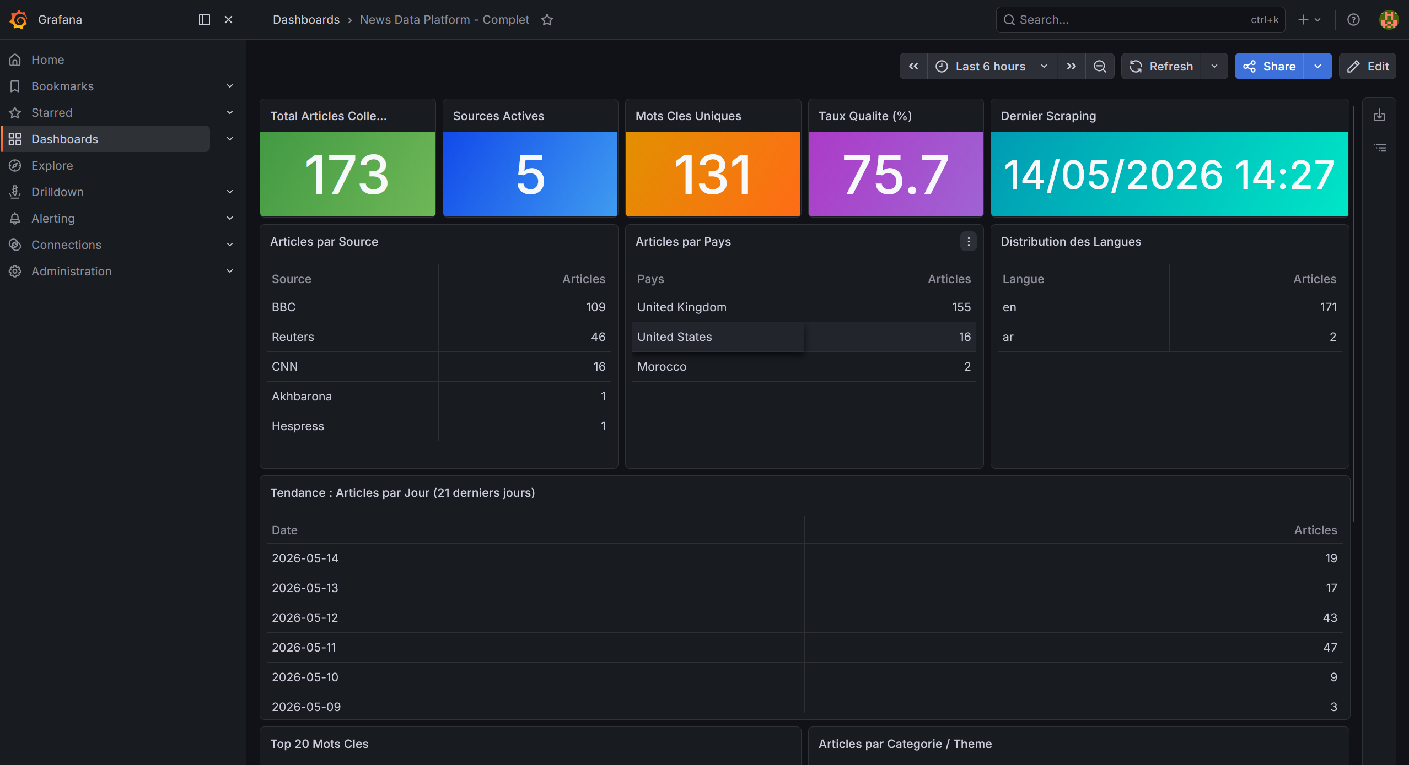
📊 Grafana — Dashboard Analytique
localhost:3001
173 articles · 5 sources · 131 mots-clés · 75.7% qualité · Dernier scraping : 14/05/2026 14:27
DÉMONSTRATION LIVE — Dashboard News Data Platform

Slide 24
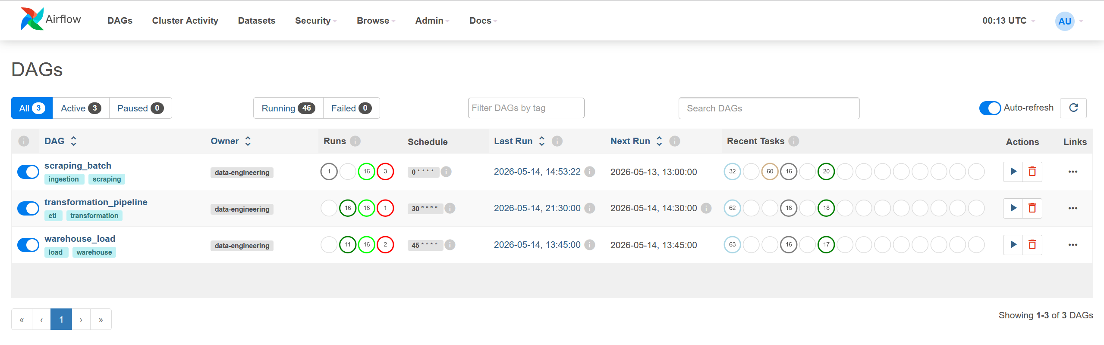
⚡ Airflow — 3 DAGs Actifs et Supervisés
localhost:8080
scraping_batch · transformation_pipeline · warehouse_load · Active:3 Paused:0
ORCHESTRATION — Apache Airflow 2.8

Slide 25
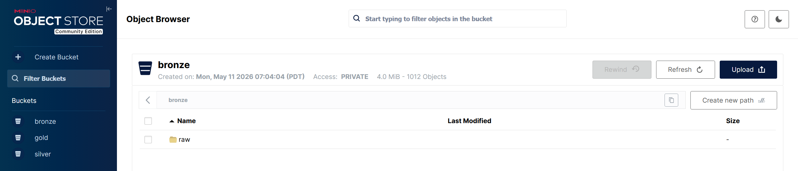
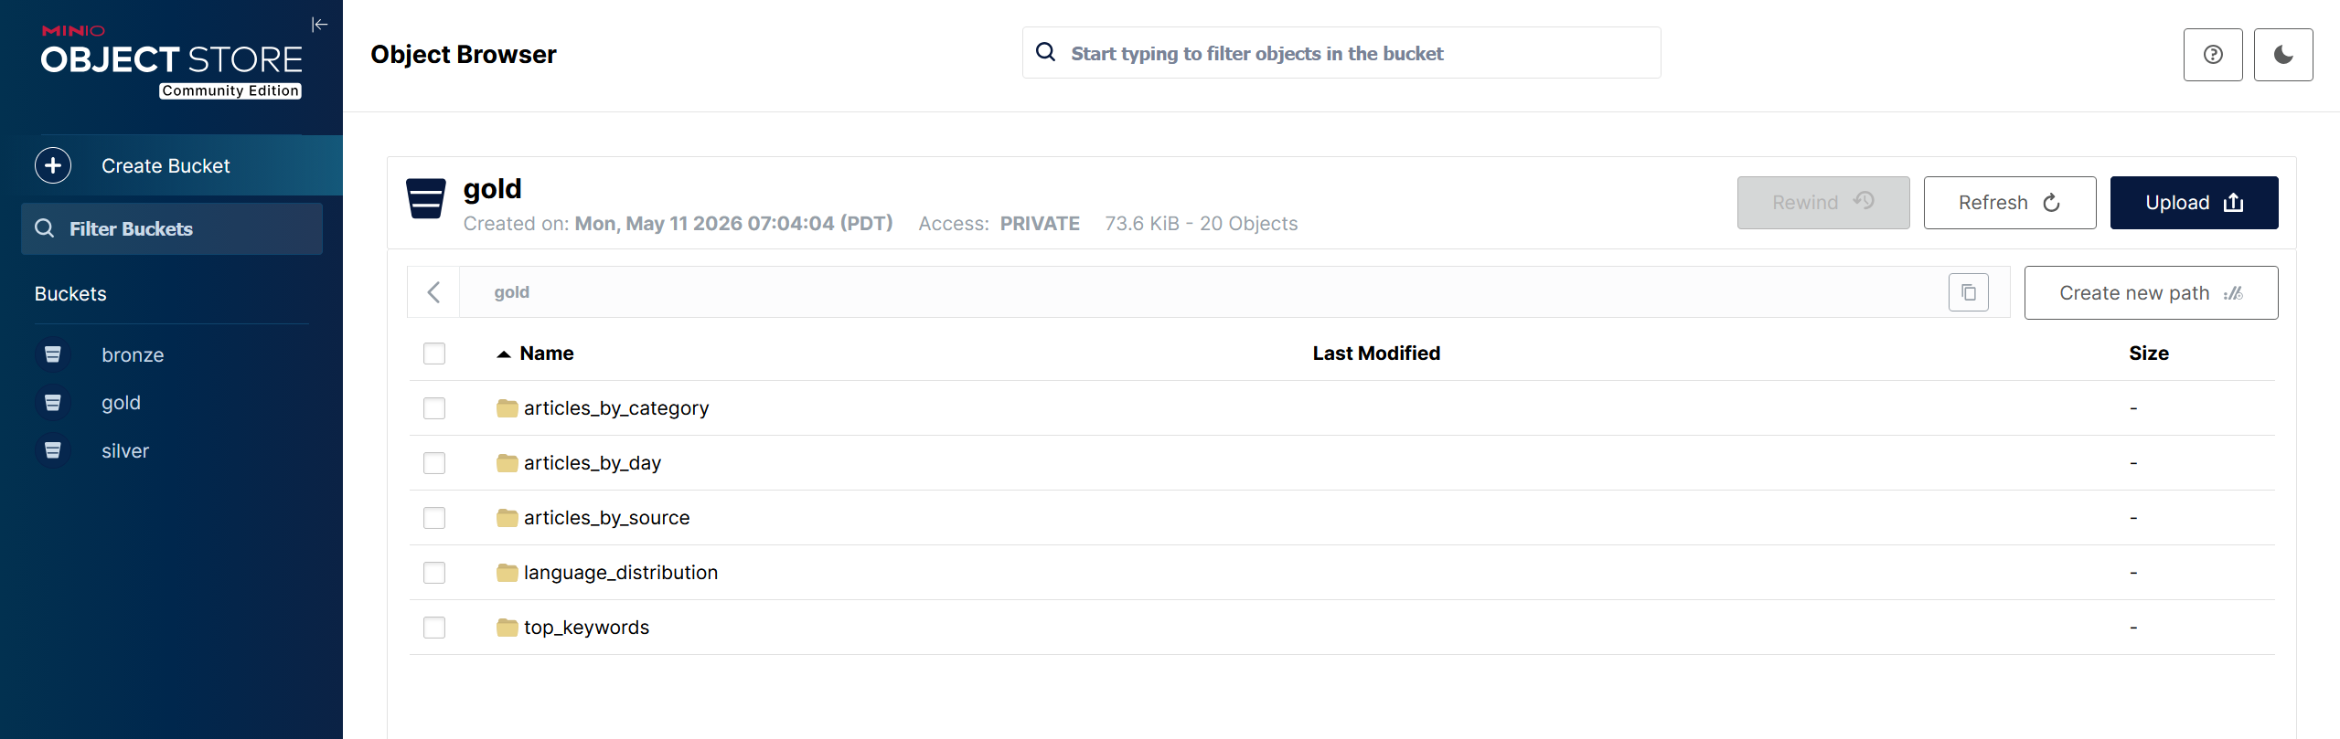
🗄 MinIO — Architecture Médaillon (Bronze / Gold / Silver)
localhost:9200
Bronze : 1012 objets · 4.0 MB · Gold : 20 objets · 73.6 KB · Silver : 14 objets · 4.2 MB
DATA LAKE — MinIO Object Storage

Slide 26
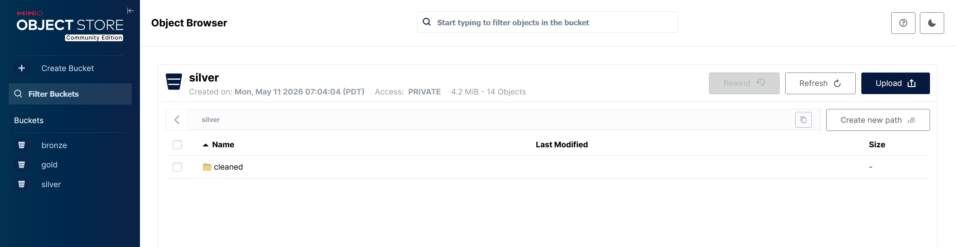
🗄 MinIO Silver — Données Nettoyées (Parquet)
localhost:9200
14 fichiers Parquet · 4.2 MB · dossier cleaned/ · Déduplication + Normalisation + Langue
DATA LAKE — Couche Silver

Slide 27
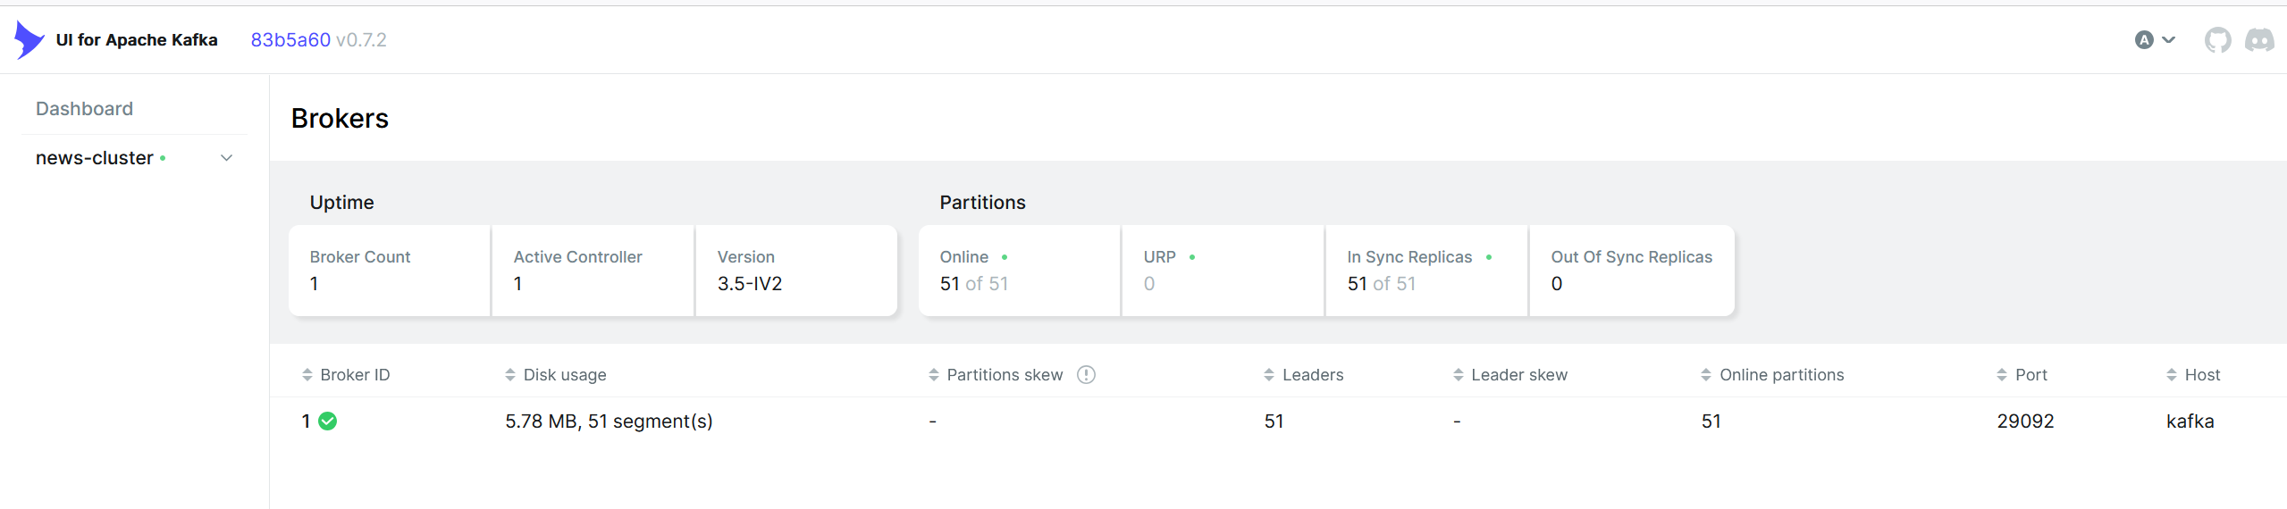
📨 Kafka UI — Broker & Streaming
localhost:8090
1 Broker actif · 51 partitions Online · 5.78 MB · 51 segments · Version 3.5-IV2
STREAMING — Apache Kafka

